Slide 1


Carbohidratos
Fabrizio Marcillo Morla MBA
barcillo@gmail.com
(593-9) 4194239

Slide 2

Fabrizio Marcillo Morla
Guayaquil, 1966.
BSc. Acuicultura. (ESPOL 1991).
Magister en Administración de Empresas. (ESPOL, 1996).
Profesor ESPOL desde el 2001.
20 años experiencia profesional:
  Producción.
  Administración.
  Finanzas.
  Investigación.
  Consultorías.
Otras Publicaciones del mismo autor en Repositorio ESPOL

Slide 3
Carbohidratos
Conocen como:
  Carbohidratos
  Glúcidos
  Hidratos de Carbono
Base de energía viva en la tierra.
Provienen de fotosíntesis
Normalmente contienen C, O e H y tienen la fórmula aproximada (CH₂O)_{n}.

Slide 4
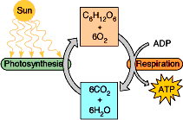
Ciclo de Energía Viva

Slide 5
Carbohidratos
Carbohidrato significa hidrato de carbono.
Nombre derivó de investigaciones primeros químicos: observaron que al calentar azúcar obtenían residuo negro de carbón y gotas de agua condensadas.
Además, el análisis químico de los azúcares y otros carbohidratos indicaron que contenían únicamente carbono, hidrógeno y oxígeno y muchos de ellos tenían la fórmula general (CH2O)n.
No son compuestos hidratados, como lo son muchas sales inorgánicas

Slide 6
Carbohidratos
Compuestos orgánicos mas extendidos en biosfera
Nutrientes orgánicos principales de tejido vegetal (60-90%)
Después proteínas y lípidos, 3er grupo más abundantes en animales (<1% en hombre)
Incluye importantes compuestos como glucosa, fructosa, sucrosa, almidón, glicógeno, quitina y celulosa.
Contienen C, H y O, dos últimos en misma proporción que agua Cx (H2O)
Definición satisfactoria para mayoría, algunos tienen proporción menor de O, o existen derivados que pueden tener N y S.
Sintetizados a partir materia inorgánica por vegetales mediante la fotosíntesis
Vegetales los utilizan como fuente de energía o base para otros nutrientes

Slide 7
Funciones
Energéticas: (glucógeno en animales y almidón en vegetales, bacterias y hongos)
  Glucosa es uno de carbohidratos más sencillos, comunes y abundantes; representa molécula combustible que satisface demandas energéticas de la mayoría de los organismos.
De reserva:
  Se almacenan como almidón en vegetales y glucógeno en animales. Ambos polisacáridos pueden ser degradados glucosa.

Slide 8
Funciones
Compuestos estructurales:
  Como celulosa en vegetales, bacterias y hongos y quitina en cefalotorax crustáceos e insectos.
Precursores:
  Son precursores de ciertos lípidos, proteínas y factores vitamínicos como ácido ascórbico (vitamina C) e inositol.
Señales de reconocimiento:
  Intervienen en complejos procesos de reconocimiento celular, en la aglutinación, coagulación y reconocimiento de hormonas

Slide 9
Clasificación
Por estructura química, dividen en 2 grupos: azúcares y no azúcares.
Azúcares más simples: monosacáridos, dividen:
  Triosas (C3H6O3)
  Tetrosas (C4H8O4)
  Pentosas (C5H10O5)
  Hexosas (C6H12O6).
Monosacáridos pueden unirse entre sí por deshidratación para formar di, tri ó polisacáridos, conteniendo 2, 3 ó más unidades de monosacáridos.
“No azúcares”: tienen > 10 monosacáridos y no poseen sabor dulce.
No azúcares dividen 2 subgrupos:
  Hemopolisacáridos (consistiendo los primeros en unidades de monosacáridos idénticas )
  Heteropolisacáridos (mezclas distintos monosacáridos)

Slide 10
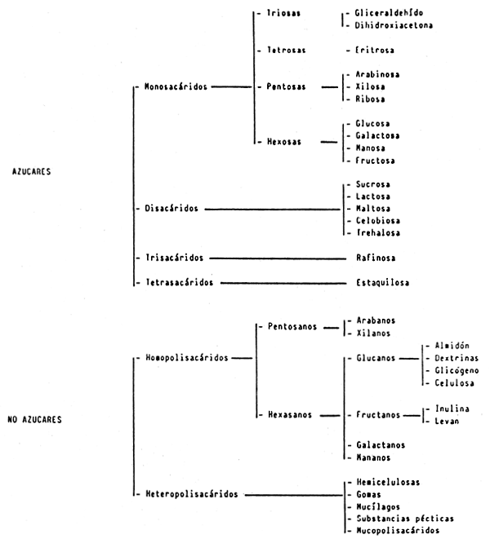

Slide 11
Monosacáridos
Todos los monosacáridos solubles en agua, escasamente en etanol e insolubles en éter.
Activos ópticamente
Poseen propiedades reductoras
Se representan con la fórmula general (CH2O)x
Generalmente son de sabor dulce.
Rara vez directamente involucrados en reacciones bioquímicas intracelulares. Primero transformados en derivado del mismo:
  Ester de azúcar fosfato (D-glucosa-6-fosfato, D-glucosa-1fosfato, D-fructuosa-6-fosfato y diésteres de fosfato)
  Azúcares-amino (D-glucosamina),
  Azúcares-ácido (ácido glucónico y ácido glucurónico)
  Azúcares-alcohol (sorbitol).

Slide 12
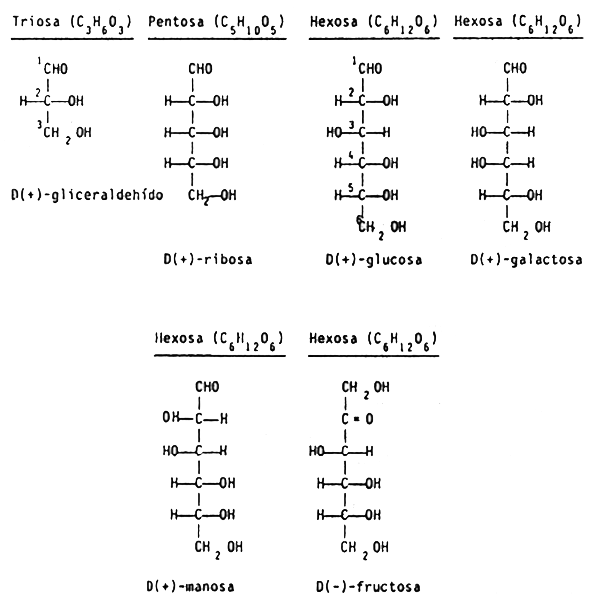
Monosacáridos

Slide 13
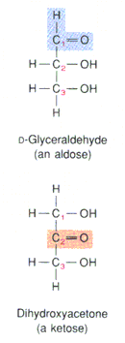
Clasificación por Grupo Funcional
Polihidroxialdehídos:
  1º átomo C es el correspondiente al grupo aldehído (-CHO).
  Generalmente, 2 a 6 C más en cadena. Cada uno de estos unido a un grupo -OH.
Polihidroxicetonas:
  Tienen grupo carbonilo (C=O) en 2º átomo C
  Demás átomos de unidos a un grupo -OH

Slide 14
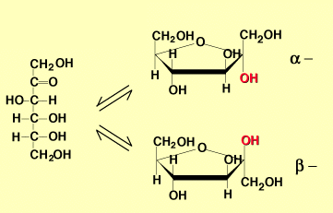
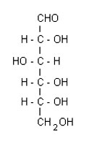
ALDOSA
CETOSA

Slide 15
La siguiente imagen te presenta tres tipos de hexosas diferentes por su grupo funcional:
Analiza la imagen, qué diferencia estructural encuentras entre la glucosa y la galactosa?

Slide 16
Azucares D y L
Cuando en la estructura del monosacárido hay un grupo –OH del lado derecho en el penúltimo Carbono, se les designa como D (D-glucosa, D-galactosa).
Si el grupo –OH se encuentra del lado izquierdo en el penúltimo Carbono, a estos se les conoce como azúcares L.

Slide 17
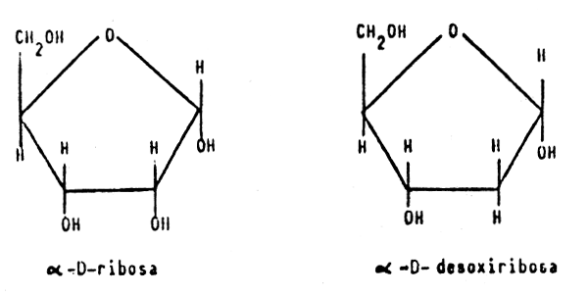
Pentosas
Monosacáridos de 5 C
Incluyen L-arabisona, D-xilosa, D-ribosa.
Desde punto vista nutricional, pentosa más importante es D-ribosa y derivados D-desoxiribosa y ribitol.
D-ribosa y la D-desoxiribosa son componentes esenciales de ARN y ADN, respectivamente.
Ribitol es componente esencial de riboflavina.

Slide 18
Hexosas
Glucosa: Existe en su forma libre en tejidos de vegetales, y en sangre. En la mayoría de los ingredientes alimenticios naturales, la glucosa existe en forma combinada, tanto con un monosacárido como un componente exclusivo de los disacáridos (p. ej. maltosa) y de polisacáridos (p. ej. almidón, glicógeno, celulosa) ó bien combinada con otros monosacáridos en forma de lactosa (azúcar de la leche), sucrosa y heteropolisacáridos.
Fructuosa: A semejanza de la glucosa, la fructuosa existe en su forma libre en los jugos de vegetales, frutas y en la miel. Es un componente del disacárido sucrosa y es el azúcar más dulce que existe en la naturaleza (p. ej. es responsable del sabor excepcionalmente dulce de la miel).
Galactosa: Aunque no existe en forma libre en la naturaleza, se presenta como un componente del disacárido lactosa y de muchos polisacáridos, incluyendo los galactolípidos, gomas y mucílagos.

Slide 19
Disacaridos
Están formados por dos azúcares hexosas, de cuya unión se elimina como residuo el agua:
C6H12O6 + C6H12O6 = C12H22O12 + H2O
Disacáridos de mayor importancia que existen en la naturaleza son la maltosa, sucrosa y lactosa.
Maltosa: Está constituida por dos moléculas de glucosa unidas mediante un enlace α-1,4-glucosídico. La maltosa es un azúcar reductor, soluble al agua.

Slide 20
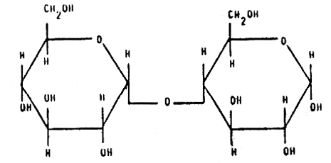
Maltosa
No se encuentra en naturaleza, pero es producto obtenido de degradación almidón.
Por ejemplo, durante el proceso de germinación de la cebada, se obtiene maltosa a partir del almidón, gracias a la acción enzimática de la amilasa; una vez germinada y secada la cebada (que ahora se le denomina “malta”) se le emplea para la elaboración de cerveza y Whisky de malta.

Slide 21
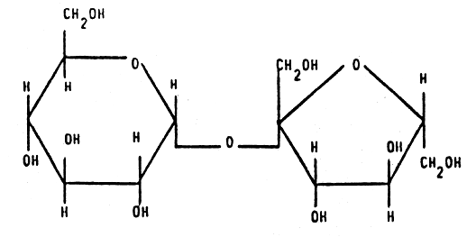
Sucrosa
Constituída por una molécula de glucosa y una de fructosa unidas a través de un enlace α-1-β-2-glucosídico.
Dado que los dos grupos reductores funcionales están involucrados en el enlace glucosídico, la sucrosa no posee propiedades reductoras.
Ampliamente distribuida en la naturaleza, se encuentra en la mayoría de las plantas; entre las fuentes ricas en sucrosa se incluyen al azúcar de caña (20% de sucrosa), azúcar de remolacha (15–20%) y zanahorias.
Es azúcar utilizada a nivel doméstico para endulzar alimentos en casa. Cuando la sucrosa es 200°C forma caramelo
Melazas son líquidos viscosos (20–30% de humedad), de color obscuro, de los que no se puede extraer más sucrosa mediante procesos de cristalización, debido a la presencia de cantidades apreciables de azúcares reductores (p. ej. glucosa) e impurezas.

Slide 22
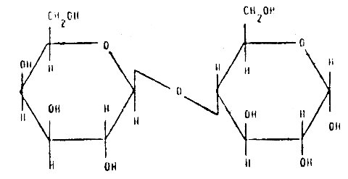
Lactosa
Compuesta de glucosa y galactosa, unidas por un enlace β-1, 4-glucosídico. A semejanza de la maltosa tiene propiedades reductoras.
Principal azúcar en la leche y exclusivo de mamíferos.
40% total sólidos leche;
Fácilmente sufre fermentación bacteriana, por ejemplo agriamiento de la leche por Streptococcus lactis, causado por la fermentación de lactosa a ácido láctico.
A semejanza de la sucrosa, si la lactosa es calentada a una temperatura de 175° C forma lactocaramelo.

Slide 23
Homopolisacáridos
Carbohidratos muy diferentes de azúcares.
Alto peso molecular y compuestos de gran número de hexosas o en menor grado de residuos de pentosas.
Muchos de ellos se les encuentra en vegetales y animales como
  Material de reserva (almidón o glicógeno)
  Elementos estructurales (celulosa o quitina).

Slide 24
Almidón
Dos tipos: amilosa y amilopectina.
Forma química de almacenaje azúcar en vegetales
Se encuentra en tallos, frutos, semillas y hojas
Representa mayor reserva alimenticia de carbohidratos para vegetales
Constituye mayor componente de carbohidratos en los alimentos de animales.
Almidón puede representar hasta 70% de las semillas y hasta 30% de los frutos, tubérculos o raíces

Slide 25
Almidón
Cada gránulo rodeado por capa delgada celulosa que hace insoluble al agua e indigestibles para norumiantes, incluyendo peces y camarones, al ser ofrecidos en forma cruda o no cocidos.
Palentamiento en presencia de humedad, facilitará ruptura membrana celulósica, dando lugar a la absorción del agua por el almidón, que en presencia de calor provoca la gelatinización del mismo, formándose una solución gelatinosa o pastosa.

Slide 26
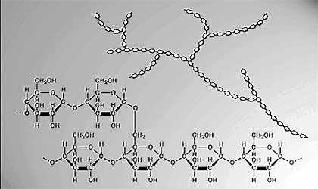
Glicógeno
Compuesto por cadenas ramificadas de unidades alfa-Dglucosa, ligadas entre sí por enlaces alfa-1, 4 y alfa-1, 6; siendo los últimos los más abundantes en el glicógeno (como amilopectina)
Forma que carbohidratos almacenados en cuerpo de animales; en particular en músculo e hígado

Slide 27
Fibra
A veces calificadas como compuestos celulósicos, no tienen una definición precisa.
Polisacáridos complejos no hidrolizables por enzimas de vertebrados superiores.
No son digeribles.
Juegan papel de relleno y dan volumen a bolo alimenticio.
Función estimulante sobre tracto digestivo.

Slide 28

Celulosa
Formada por cadenas muy largas de unidades de D-glucosa, enlazadas entre sí por uniones β - 1, 4,
Polisacárido muy estable y además es el carbohidrato más abundante en la naturaleza, siendo la estructura fundamental de la pared celular vegetal.
La celulosa tiene una gran resistencia a la tensión y al ataque químico

Slide 29
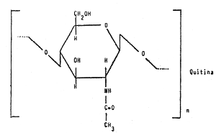
Quitina
Constituida de unidades repetidas de N-acetil-C-glucosamina, unidas por enlaces β-1, 4 y consecuentemente su estructura es similar a la celulosa.
Es principal componente estructural de la cutícula de los insectos y del esqueleto de crustáceos.

Slide 30
Heteropolisacáridos
En contraste con los homopolisacáridos, los heterosacáridos consisten en mezclas de diferentes unidades de monosacáridos y tienen un alto peso molecular

Slide 31
Hemicelulosa
Compuesta principalmente por unidades de xilosa, unidas mediante enlaces β-1,4, pero también puede contener hexosas y azúcares ácidos (p. ej. ácido urónico).
Normalmente acompañan a la celulosa en hojas, partes leñosas y semillas de vegetales superiores.
Insolubles al agua y a semejanza de la celulosa no son fácilmente digeridas por otros animales que los rumiantes

Slide 32
Gomas
Se les encuentra en la heridas de los vegetales y son compuestos muy complejos, al ser hidrolizados producen una gran variedad de monosacáridos y azúcares ácidos. Un ejemplo es la goma arábiga (goma de acacia).

Slide 33
Mucilagos
Son carbohidratos complejos presentes en ciertas plantas y semillas. Muchas algas, especialmente las marinas producen mucílagos, mismos que son solubles al agua caliente y forman un gel al enfriarse.

Slide 34
Agar
Un polímero de la galactosa con el ácido sulfúrico, es un mucílago o gel ampliamente utilizado, que se obtiene del alga marina roja (familia Gelidium). Otros ejemplos incluyen al ácido algínico, derivado de las algas cafés (familia Laminaria).

Slide 35
Substancias Pecticas
Carbohidratos complejos que contienen ácido Dgalacto-urónico como principal constituyente.
Naturalmente se encuentran en la pared celular primaria y en las capas intercelulares de vegetales terrestres
Particularmente abundantes en frutas de cítricos, azúcar de remolacha, manzanas y en algunas raíces de vegetales

Slide 36
Mucopolisacáridos
Son carbohidratos complejos que contienen azúcares amino y ácido urónico y constituyen las secresiones mucosas de los animales
De naturaleza ácida y pueden ser ricos en grupos éster-sulfato
  Sulfato de condroitina (presente en el cartílago, hueso, válvulas cardiacas, tendones y en la cornea del ojo)
  heparina (anticoagulante presente en vasos sanguíneos, hígado, pulmones y bazo)
  Acido hialurónico (lubricante viscoso presente en piel, humor vítreo del ojo, líquido sinovial de articulaciones y el cordón umbilical en mamíferos)

Slide 37
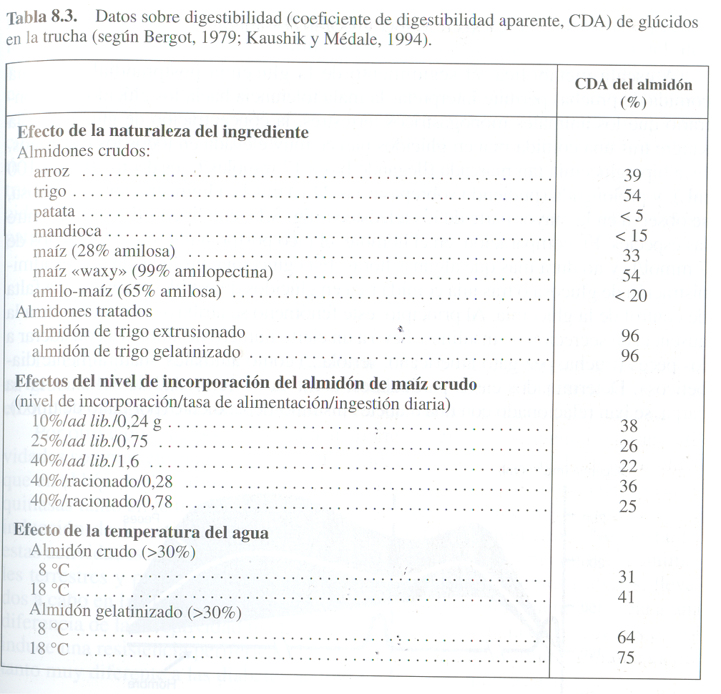
Digestibilidad
Almidones poco digeribles para peces y crustáceos.
Gelatinización aumenta digestibilidad
Azucares mas digeribles, pero aumentan concentración en sangre muy rápido.
Glucosa inhibe absorción de lisina.

Slide 38
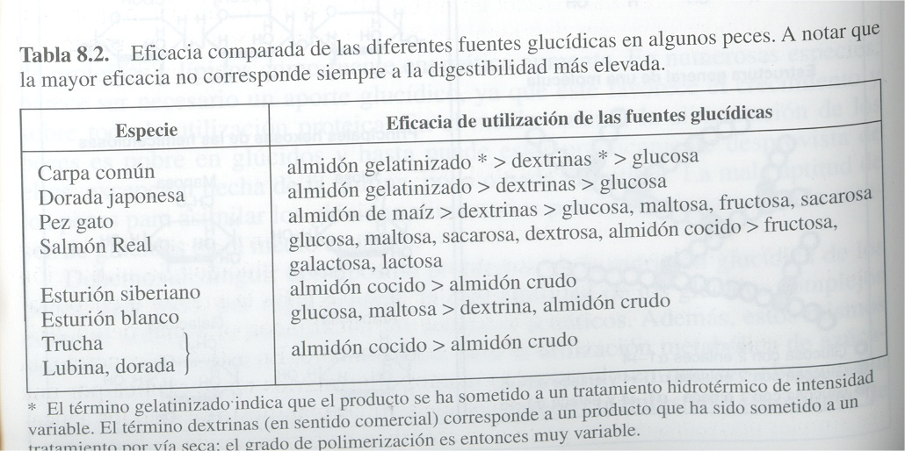
Digestibilidad
Digestibilidad para distintos CHO varia por tipo de CHO y por especie

Slide 39
Energía Carbohidratos
Los carbohidratos son sintetizados por todos los vegetales verdes, a través del proceso denominado fotosíntesis, que se representa como sigue:
6CO2 + 6H2O + Luz → C6H12O6 + 6O2
(673 Kcal.)
Tanto en el hombre como en los animales terrestres, los carbohidratos suministrados en la dieta son la principal fuente de energía metabólica (ATP). Esta reacción se representa de la siguiente manera:
C6H12O6 + 6O2 → 6CO2 + 6H2O + 38 ATP

Slide 40
Peces y Crustáceos
No establecido requerimiento absoluto de carbohidratos en la dieta.
Contrasta marcadamente con lo establecido para las proteínas y lípidos, nutrientes para los cuales ya se han establecido requerimientos dietéticos específicos para ciertos aminoácidos y ácidos grasos esenciales.
En gran medida esto se debe a:
  Hábitos alimenticios carnívoros/omnívoros de la mayoría de las especies d peces y crustáceos cultivados.
  Habilidad sintetizar carbohidratos a partir de substratos que no sean carbohidratos, tales como proteínas y lípidos (gluconeogénesis).
  Habilidad satisfacer requerimientos energéticos de catabolismo único de proteínas y lípidos.
A pesar de esto, no existe duda que los carbohidratos realizan importantes funciones biológicas en el cuerpo del animal:
  Glucosa principal fuente energética tejido nervioso
  Intermediario metabólico para síntesis de exoesqueleto, ARN, ADN, y mucopolisacaridos de secreciones mucosas.

Slide 41
Peces y Crustáceos
Inclusión en dietas garantizada por:
  Representan fuente económica de energía dietética muy valiosa para aquellas especies de peces y crustáceos no carnívoras.
  Uso cuidadoso en dietas puede representar ahorro de de la proteína.
  Usados como aglutinantes, necesarios para elaboración dietas estables en agua.
  Aumentan palatibilidad alimento y disminuyen contenido de polvo el alimento terminado (melaza)

Slide 42
Metabolismo Carbohidratos
Aunque glicógeno constituye principal fuente energética para metabolismo anaeróbico (glicólisis) en el músculo blanco del pez durante el “rompimiento” en el nado, habilidad de hígado y tejidos para almacenar glicógeno es limitada
Carbohidratos totales, en forma de glicógeno < 1% tejido corporal húmedo (Cowey & Sargent, 1979).
En contraste, juveniles P. japonicus, contienen glucosamina y trehalosa, como principales formas de carbohidratos en su tejido corporal

Slide 43
Metabolismo Carbohidratos
Al contrario de mamíferos omnívoros, peces no movilizan rápidamente glicógeno del hígado cuando son mantenidos en ayuno.
Durante ayuno, oxidación otros substratos tiene prioridad al glicógeno. Esto sugiere capacidad peces para oxidar anaeróbicamente glucosa es limitada.
Gluconeogénesis puede tener papel fundamental en el mantenimiento de niveles de azúcar en la sangre de peces hambrientos o en ayuno.
Para peces cultivados que se han alimentado con una dieta de elevado contenido proteínico, es probable que demanda de tejidos (ie nervioso) que catabolizan glucosa, cubierta a través de gluconeogénesis (de AA y TG) más que la glicogénolisis

Slide 44
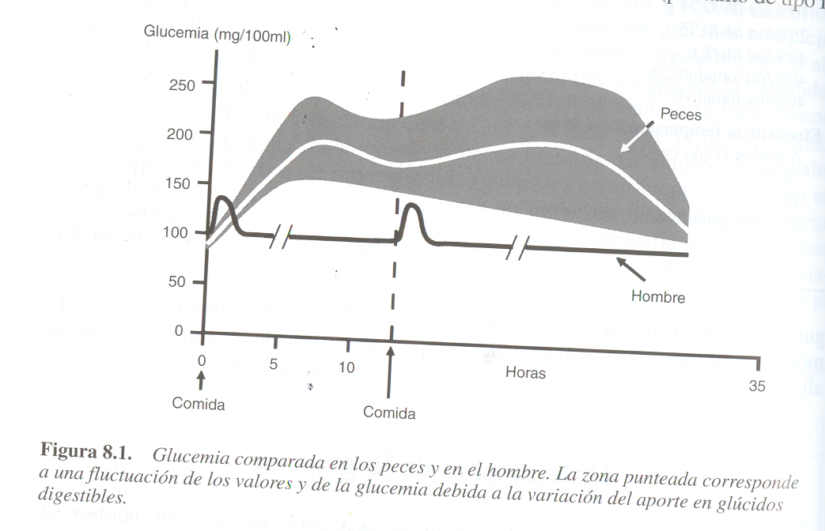
Hiperglucemia
Rápido incremento de glucosa luego de alimentación con CHO permite interpretar mala tolerancia a ellos.
Glucemia sube rápidamente y se mantiene por mas de 24 horas.
No es solamente insulinodependiente

Slide 45
Utilización Carbohidratos
Habilidad peces carnívoros para digerir CHO complejos es limitada debido por baja actividad amilasa en tracto digestivo.
Trucha: al aumentar % almidón en dieta, baja digestibilidad
Ensayos con peces carnívoros observado que elevados niveles CHO en dieta, bajan crecimiento, elevan niveles glicógeno en hígado y eventualmente causan mortalidad
Peces omnívoros o herbívoros de agua caliente (carpa, bagre de canal, tilapia y) son más tolerantes a niveles altos de CHO; utilizados más eficientemente como fuente de energía o exceso almacenado como lípidos corporales

Slide 46
Discusión Carbohidratos
Parece que habilidad los peces o camarones para adaptarse a dietas con alto contenido CHO, dependen de habilidad para convertir excedente energético en lípidos o AA no esenciales.
Dado que mayoría peces cultivados tienen tracto gastrointestinal corto, que no permite desarrollar flora bacteriana abundante, actividad intestinal de la celulosa, en peces, a partir de las bacterias residentes es muy débil o nula.

Slide 47
Discusión Carbohidratos
Celulosa o “fibra cruda” (CHO resistentes tratamiento con ácidos o álcalis diluidos, incluyen celulosa y hemicelulosa) no tiene ningún valor energético para los peces, y un exceso en la dieta tiene un efecto negativo sobre la eficiencia alimenticia y el crecimiento

